Slide 1
TRƯỜNG TIỂU HỌC ÁI MỘ A
Tập đọc - Lớp 4
Con chim chiền chiện

Slide 2

I. KIỂM TRA BÀI CŨ
Đọc bài “Vương quốc vắng nụ cười” và nêu nội dung
chính của bài.

Slide 3
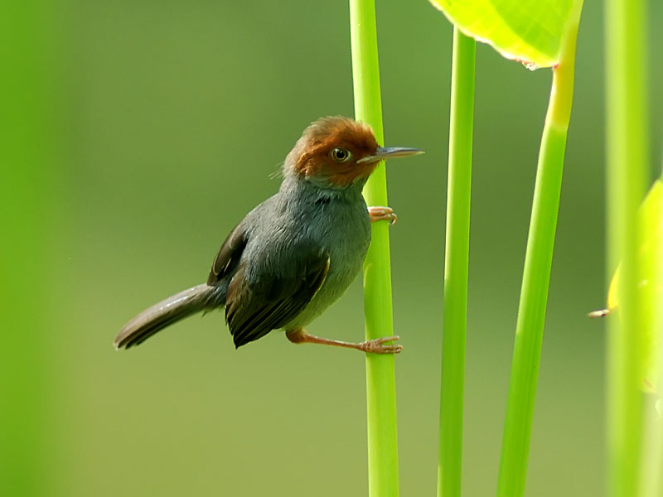
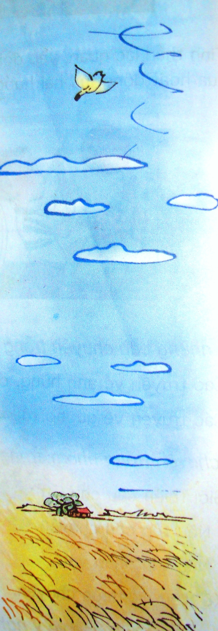
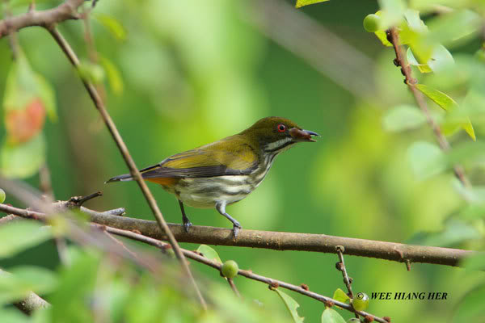
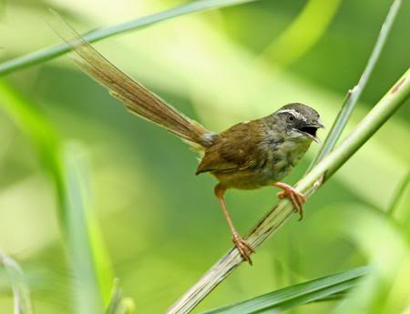
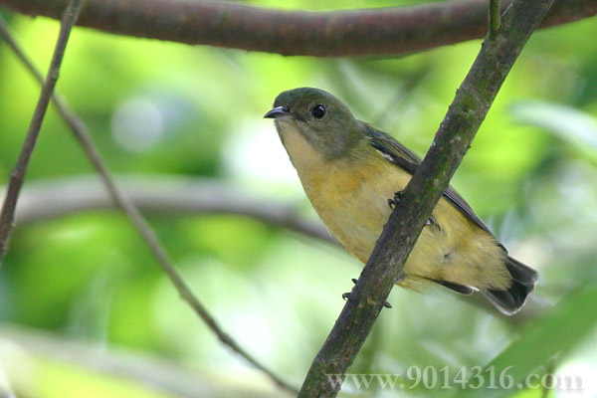
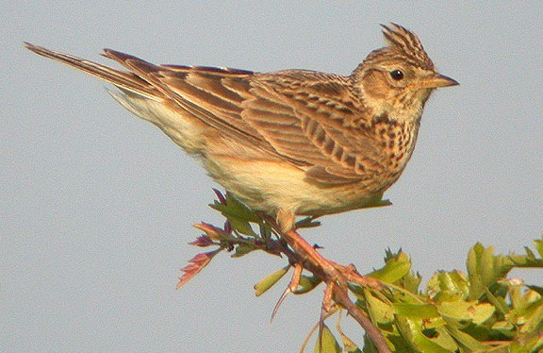
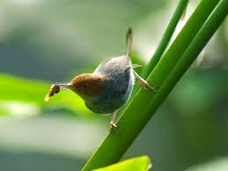
Tập đọc:
Con chim chiền chiện

Slide 4

Luyện đọc
Con chim chiền chiện
Bay vút, vút cao
Lòng đầy yêu mến
Khúc hát ngọt ngào.
Cánh đập trời xanh
Cao hoài, cao vợi
Tiếng hót long lanh
Như cành sương chói.
Chim ơi, chim nói.
Chuyện chi, chuyện chi?
Lòng vui bối rối
Đời lên đến thì …
Tiếng ngọc trong veo
Chim reo từng chuỗi
Lòng chim vui nhiều
Hót không biết mỏi.
Chim bay, chim sà
Lúa tròn bụng sữa
Đồng quê chan chứa
Những lời chim ca.
Bay cao, cao vút
Chim biến mất rồi
Chỉ còn tiếng hót
Làm xanh da trời … Huy Cận

Slide 5
TËp ®äc
Con chim chiÒn chiÖn
LuyÖn ®äc
Từ ngữ
Long lanh,
S­¬ng chãi
- Cao hoµi
Lßng vui,
Lµm xanh da trêi
- Cao vîi
- Lúa tròn bụng sữa
Chim ¬i chim nãi
ChuyÖn chi, chuyÖn chi?

Slide 6
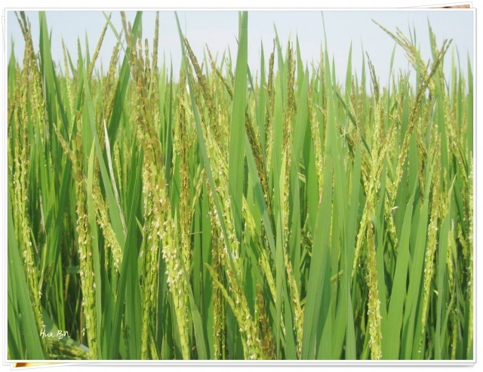
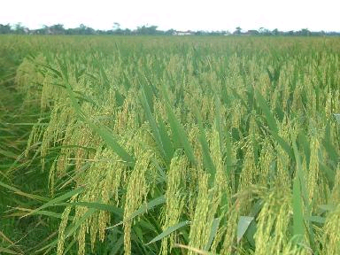
Lúa trổ bông
Lúa thời kì bụng sữa
Những hạt lúa non bên trong chứa chất bột đang hình thành dạng lỏng như sữa

Slide 7
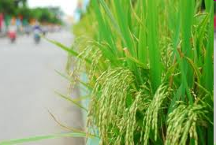
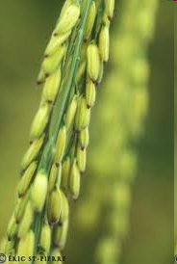

Slide 8

Tập đọc:
Con chim chiền chiện
Luyện đọc theo cặp
Tiếng ngọc trong veo
Chim reo từng chuỗi
Lòng chim vui nhiều
Hót không biết mỏi.
Chim bay, chim sà
Lúa tròn bụng sữa
Đồng quê chan chứa
Những lời chim ca.
Bay cao, cao vút
Chim biến mất rồi
Chỉ còn tiếng hót
Làm xanh da trời … Huy Cận
Con chim chiền chiện
Bay vút, vút cao
Lòng đầy yêu mến
Khúc hát ngọt ngào.
Cánh đập trời xanh
Cao hoài, cao vợi
Tiếng hót long lanh
Như cành sương chói.
Chim ơi, chim nói.
Chuyện chi, chuyện chi?
Lòng vui bối rối
Đời lên đến thì …

Slide 9


1. Con chim chiền chiện bay lượn giữa khung cảnh thiên nhiên như thế nào?
Tập đọc:
Con chim chiền chiện
Tìm hiểu bài
Trả lời:
Con chim chiền chiện bay lượn trên cánh đồng lúa, giữa một không gian rất cao, rất rộng.

Slide 10











2. Những từ ngữ và chi tiết nào vẽ lên hình ảnh con chim chiền chiện tự do bay lượn giữa không gian cao rộng?
Trả lời:
Những từ ngữ và hình ảnh: bay vút, vút cao, cao hoài, cao vợi, chim bay, chim sà, lúa tròn bụng sữa, cánh đập trời xanh, chim biến mất rồi, chỉ còn tiếng hót, làm xanh da trời, lòng chim vui nhiều, hót không biết mỏi.

Slide 11


3. Hãy tìm những câu thơ nói về tiếng hót
của con chim chiền chiện?
Khúc hát ngọt ngào
Tiếng hót long lanh
Như cành sương chói.
Chim ơi, chim nói,
Chuyện chi, chuyện chi?
Tiếng ngọc trong veo
Chim gieo từng chuỗi
Đồng quê chan chứa
Những lời chim ca
Chỉ còn tiếng hót
Làm xanh da trời.

Slide 12

4. Tiếng hót của chiền chiện gợi cho ta những cảm giác như thế nào?
Trả lời:
- Tiếng hót của chim chiền chiện gợi cho em thấy một cuộc sống yên bình, hạnh phúc
- Gợi cho em thấy một vùng quê trù phú, bình yên
- Gợi cho em thấy cuộc sống tự do, hạnh phúc. Nó làm cho ta thêm yêu đời, yêu thiên nhiên, yêu cuộc sống.

Slide 13

Qua bức tranh bằng thơ của nhà thơ Huy Cận đã giúp em hình dung ra được điều gì?
Qua bức tranh bằng thơ, ta thấy một chú chim chiền chiện rất đáng yêu, chú đang bay lượn trên bầu trời, hòa bình, tự do. Dưới tầm cánh chú là cánh đồng phì nhiêu, là cuộc sống ấm no, hạnh phúc của con người.

Slide 14
Tập đọc:
Con chim chiền chiện
Hình ảnh chim chiền chiện tự do bay
liệng, ca hát giữa không gian cao
rộng, trong khung cảnh thiên nhiên
thanh bình cho thấy sự ấm no, hạnh
phúc và tràn đầy tình yêu trong cuộc
sống.

Slide 15
Đọc diễn cảm và hướng dẫn học thuộc lòng
Con chim chiền chiện
Bay vút, vút cao
Lòng đầy yêu mến
Khúc hát ngọt ngào.
Cánh đập trời xanh
Cao hoài, cao vợi
Tiếng hót long lanh
Như cành sương chói.
Chim ơi, chim nói.
Chuyện chi, chuyện chi?
Lòng vui bối rối
Đời lên đến thì …
Tiếng ngọc trong veo
Chim reo từng chuỗi
Lòng chim vui nhiều
Hót không biết mỏi.

Slide 16
Đọc thuộc lòng bài thơ
Con chim chiền chiện
Bay vút, vút cao
Tiếng ngọc trong veo
Chim reo từng chuỗi
Lòng đầy yêu mến
Khúc hát ngọt ngào.
Lòng chim vui nhiều
Hót không biết mỏi.
Cánh đập trời xanh
Cao hoài, cao vợi
Chim bay, chim sà
Lúa tròn bụng sữa
Tiếng hót long lanh
Như cành sương chói.
Đồng quê chan chứa
Những lời chim ca.
Chim ơi, chim nói.
Chuyện chi, chuyện chi?
Lòng vui bối rối
Đời lên đến thì …
Bay cao, cao vút
Chim biến mất rồi
Chỉ còn tiếng hót
Làm xanh da trời … Huy Cận

Slide 17
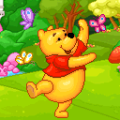
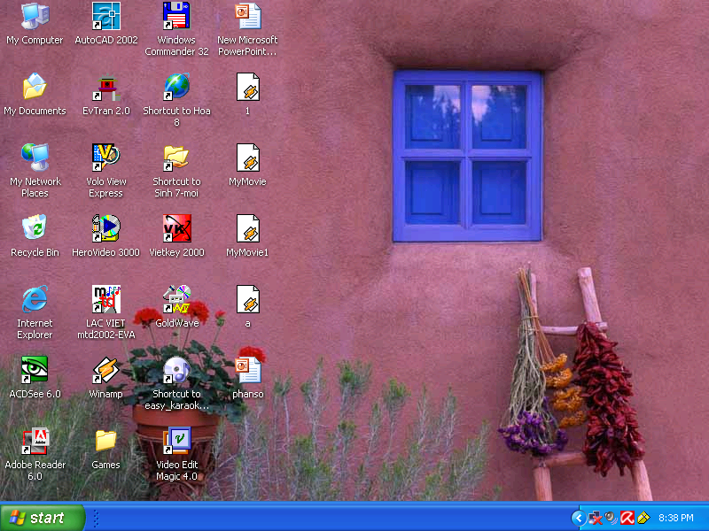

Thi đọc thuộc lòng
Ô CỬA BÍ MẬT
1
Ô CỬA MAY MẮN
Em hãy đọc thuộc khổ thơ 5-6
Phần thưởng
của bạn là
Được chỉ định một bạn khác
2
Em hãy đọc thuộc khổ thơ 3-4
Em hãy đọc thuộc khổ thơ 1-2
Phần thưởng
của bạn là
3
Một tràng vỗ tay
Phần thưởng
của bạn
4

Slide 18
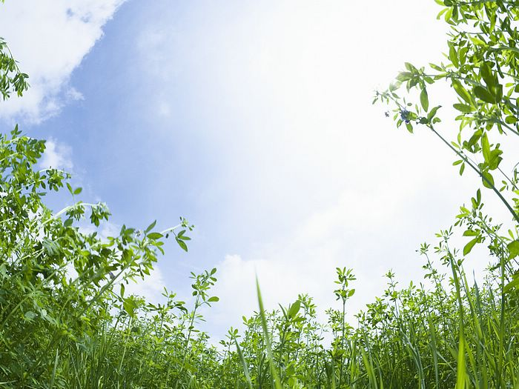
DẶN DÒ
Qua bài học em thấy những chú chim có đáng yêu, đáng quý hay không, chúng có cần được bảo vệ không?
Bản thân em đã làm gì để bảo vệ chúng?

